Slide 1
Mediabegrip week 42 2023
Kan ik de nieuwe Taylor Swift worden?!

Slide 2
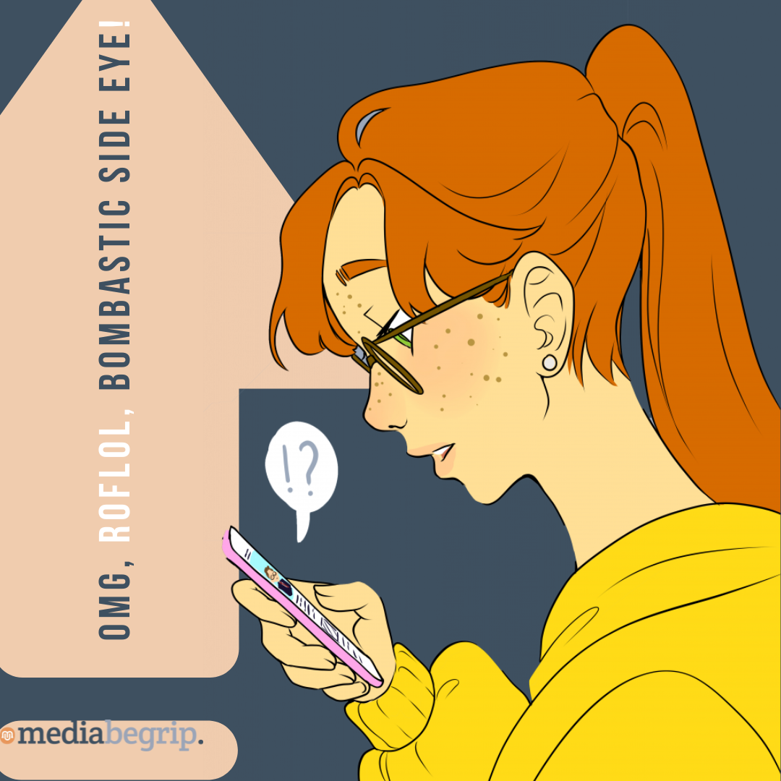
Hoi allemaal,
Ik heb mijn computer afgesloten, want al dat gamen verveelt mij op een gegeven moment toch wel een beetje. Ben weer even toe aan iets anders. Dat gamen is wel big business, hè?
Over big business gesproken. Ik zag dus op televisie dat Taylor Swift een record gaat vestigen in de bioscopen met een concertfilm. Dan kun je dus in de bioscoop naar een concert kijken. Best wel grappig. Mijn zus is ook alleen maar Taylor Swift aan het luisteren, ze is een echte Swiftie (zegt ze zelf!). Haar concerten waren dan ook heel snel uitverkocht. Zij is echt succesvol geworden!
Ik zie een carrière als popster ook wel voor me. Het enige nadeel is dat ik het echt niet van mijn stem moet hebben. Ik zing als een valse kraai, dus daar ga ik het niet mee redden. Ook voor een muziekinstrument heb ik niet het geduld om het te leren spelen. Zo jammer, want ik zie het echt wel voor me. Grote zalen vol met mensen die speciaal voor mijn muziek komen. Merchandise met ‘Melle’ erop en dan allerlei fans die mijn naam scanderen of zelfs flauwvallen als ze me zien…
Zou er een andere manier zijn waarop ik kan doorbreken? Ik las laatst ergens iets over het online maken van muziek. Doen de grote DJ’s van dit moment dat niet ook? Misschien dat ik mij daar maar eens in moet verdiepen, want die hebben ook grote groepen met fans.
Hier ga ik me deze week dus op richten, ik heb er nu al zin in. Dan zal ik gelijk even nadenken over hoe ik mijn merch ga designen. Hoe zit het met jullie? Zijn jullie ook Swifties? En zouden jullie een carrière in de muziek zien zitten?
Ben benieuwd!
Groetjes,
Melle
Melles media

Slide 3
Nu in de media: Concertfilm Taylor Swift op weg naar recordpoging
BEKIJK!
“Analisten voorspellen in The Hollywood Reporter dat de film binnen 4 dagen 150 tot 200 miljoen dollar oplevert.‘’
Taylor Swift breekt record na record met haar muziek. Hoe zijn jouw muzikale skills?
Pointer: Online muziek maken met Chrome Music Lab
Bron: rtlboulevard
https://www.rtlboulevard.nl/entertainment/artikel/5412466/concertfilm-taylor-swift-stevent-af-op-recordopening

Slide 4
Voor de volgende opdracht gaan we werken in de Google omgeving. Je hoeft niet in te loggen, er wordt niets persoonlijks opgeslagen.
Je kunt werken in alle browsers (Google Chrome werkt wel het best).

Slide 5
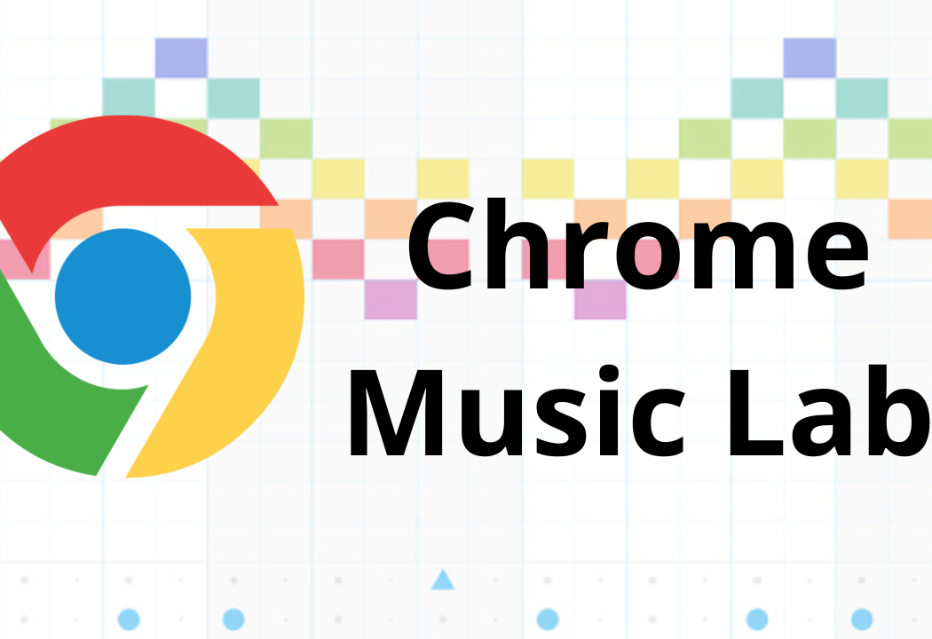
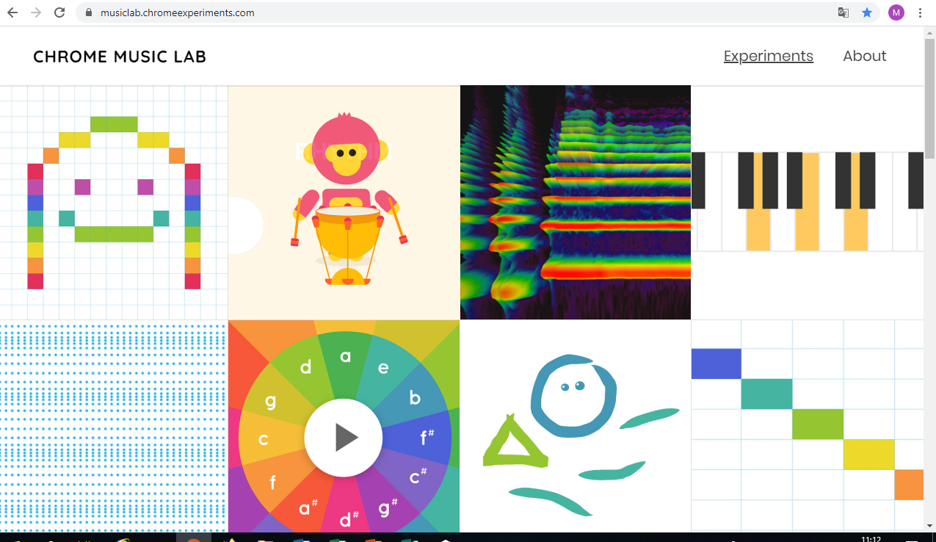
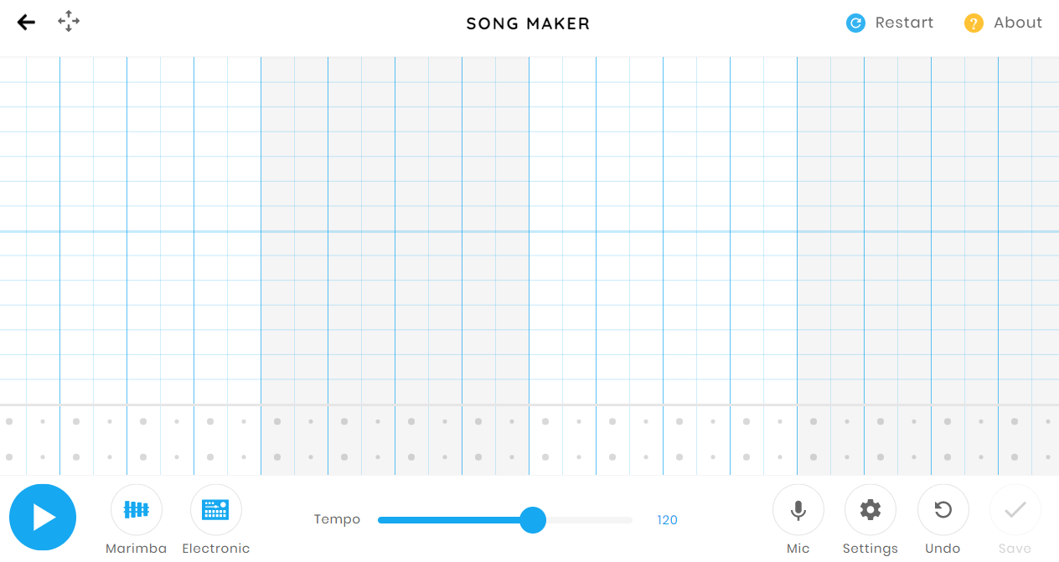
Opdracht: Online componeren, oefenen
Ga naar: https://musiclab.chromeexperiments.com/ of zoek via Google ‘Chrome Music Lab’.
Klik op Song Maker
Nu zie je dit scherm:
https://gamechangers.be/hoe-hou-je-gamen-betaalbaar/

Slide 6
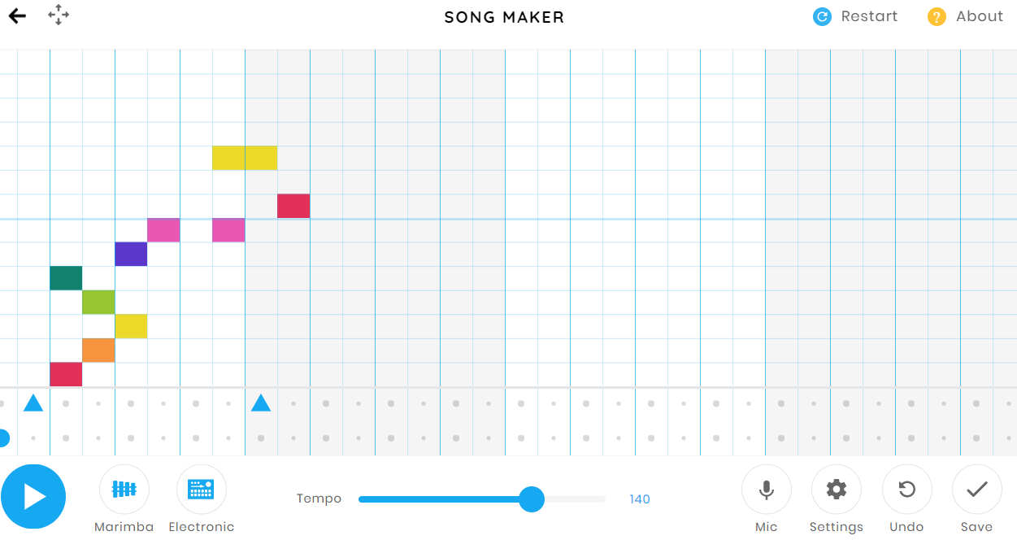
Instructie: Online componeren, oefenen
Iedere kolom is een tel
Je kunt per kolom zoveel dingen aanklikken als je wilt
Let op!
Je gaat straks pas muziek maken
Iedere rij is een noot
Je kunt ook drums toevoegen
Ben je klaar? Klik op Play en beluister je stukje

Slide 7
Instructie: Online componeren, extra tips
Verschuif de Tempo-balk om te versnellen of te vertragen
Klik op Marimba of Electronic en verander het instrument

Slide 8
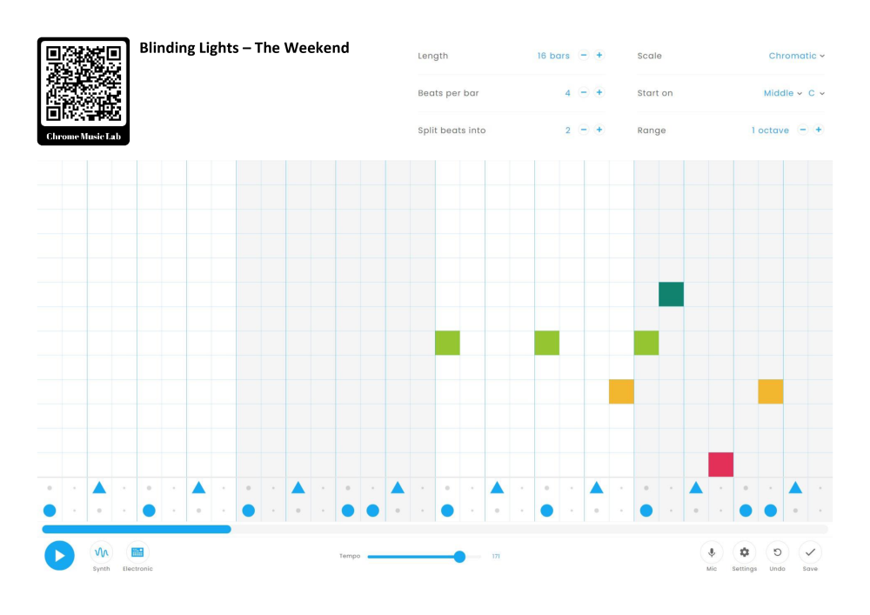
Opdracht: Herken de song 1/4
Maak de volgende song na in jouw eigen programma.
Welk liedje herken jij?
De song gaat verder op de volgende slides.

Slide 9
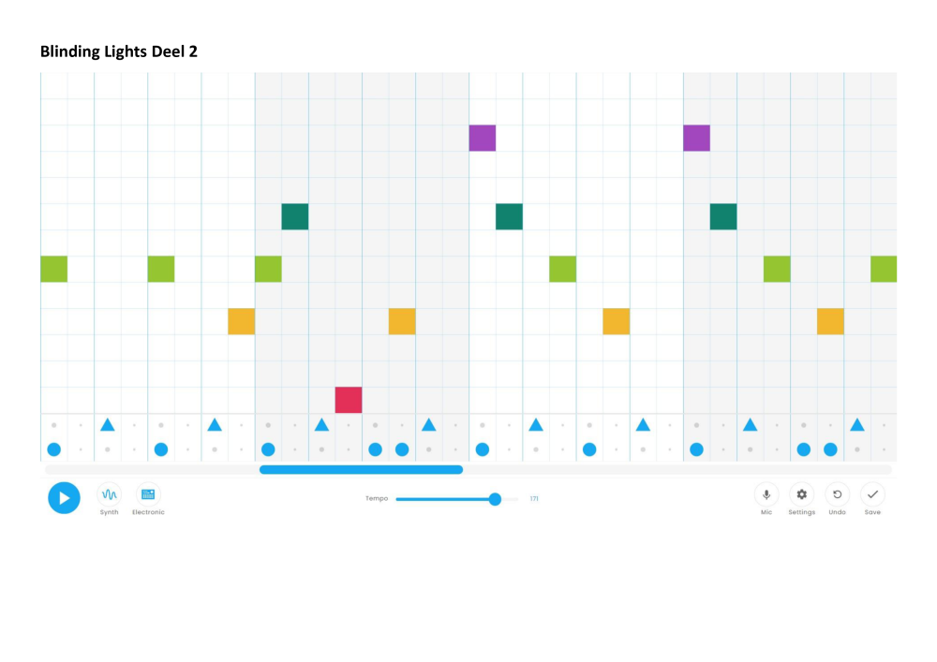
Opdracht: Herken de song 2/4

Slide 10
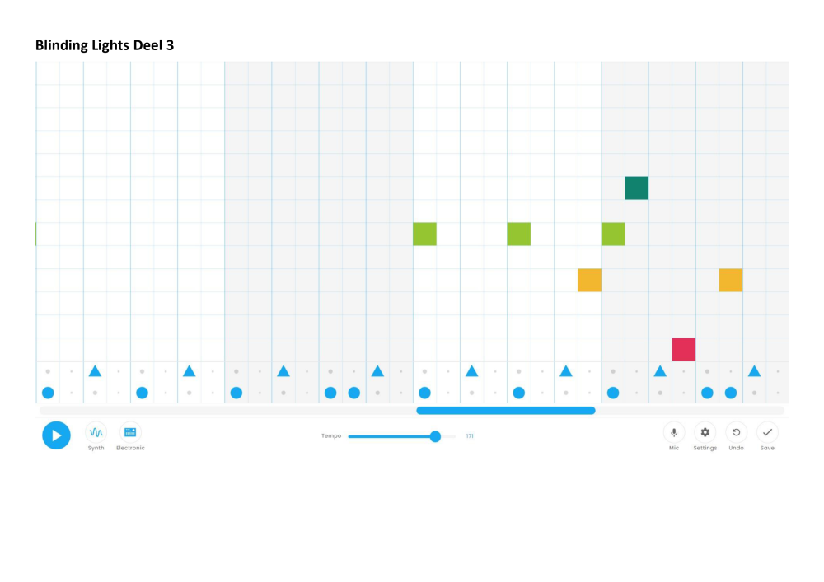
Opdracht: Herken de song 3/4

Slide 11
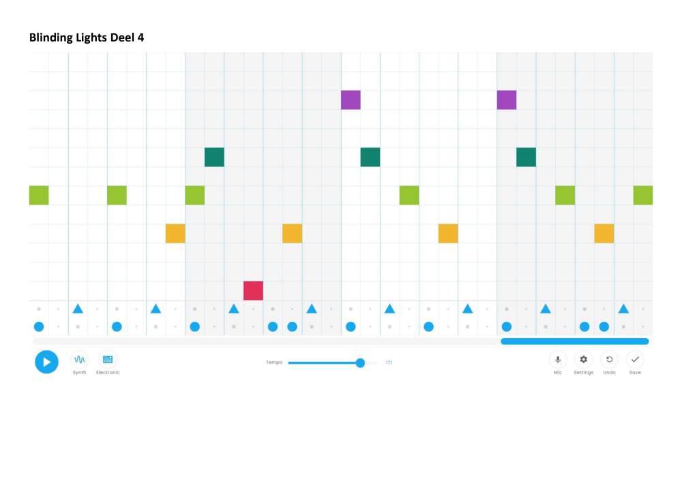
Opdracht: Herken de song 4/4

Slide 12
Opdracht: Eigen song
Genoeg inspiratie?
Maak nu jouw eigen song! Je kunt kiezen uit een gevoelige of een spannende melodie van minimaal 30 seconden.
Denk eerst even na over:
Welk tempo hoort bij jouw gekozen melodie?
Welke instrumenten passen bij jouw gekozen melodie?
Let’s go!

Slide 13
Onderdeel Burgerschap
Iedere week een opdracht om te werken aan de doelen van Burgerschap! De opdracht sluit aan bij de les van Mediabegrip.

Slide 14
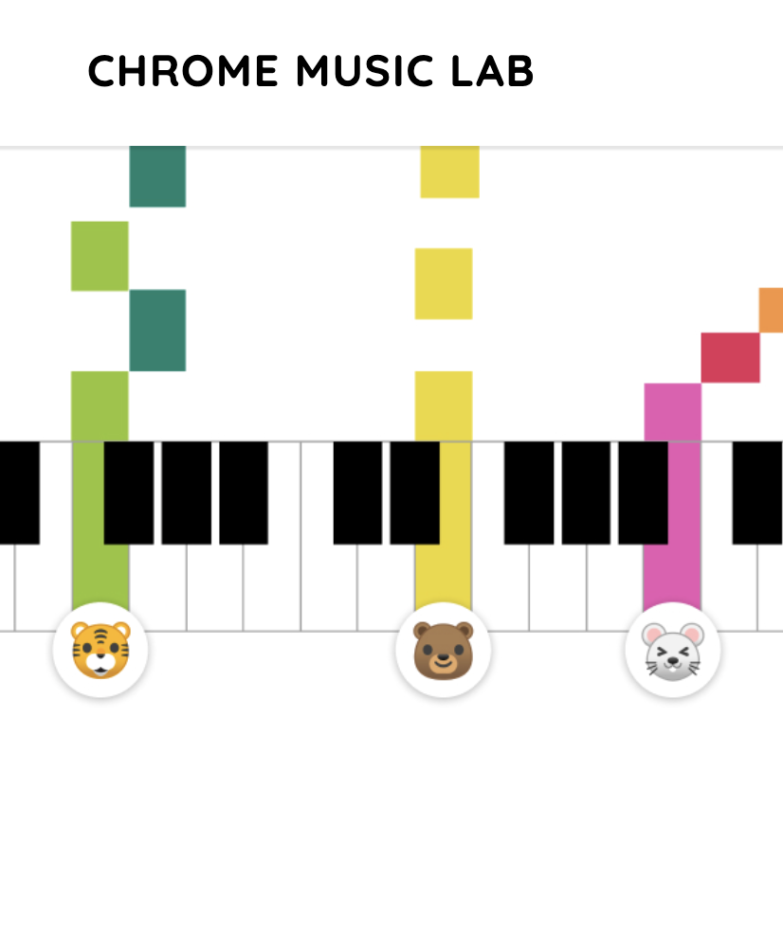
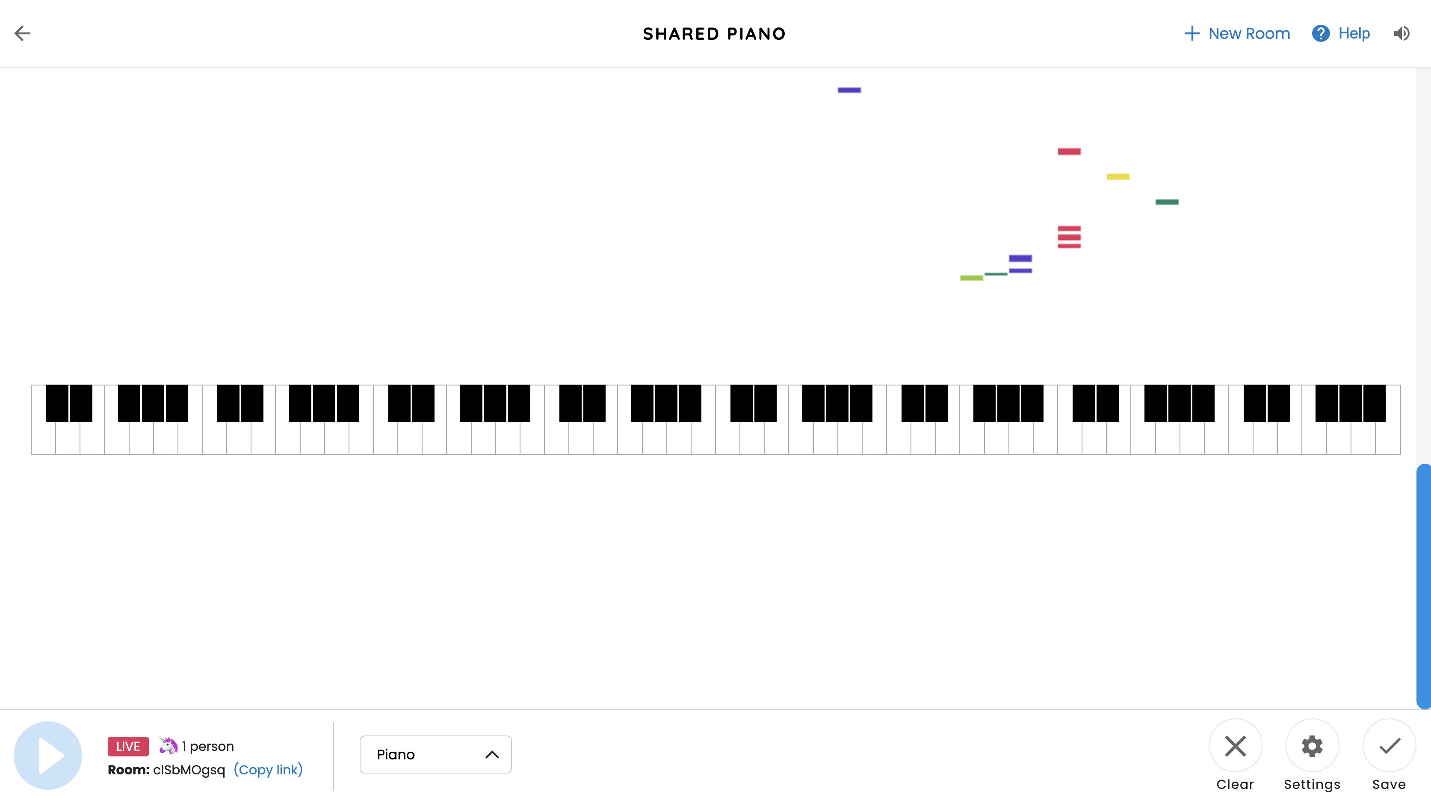
Burgerschap
In coronatijd viel voor muzikanten veel weg. Ze mochten nergens meer optreden en muziek maken samen met de band was niet mogelijk.
Om dit op te lossen zijn muzikanten online gaan samenwerken. Je kunt ook samen online pianospelen met medeleerlingen.
Ontdek samen of jullie een band kunnen vormen!
Ga naar de app Shared Piano.
Klik op (Copy link) en deel de link met een klasgenoot, je kunt deze bijvoorbeeld mailen.
Klik samen op de toetsen en maak muziek.
4. Je kunt je muziek terugluisteren door naar boven te scrollen.
5. En je kunt het muziekinstrument veranderen.

